Slide 1

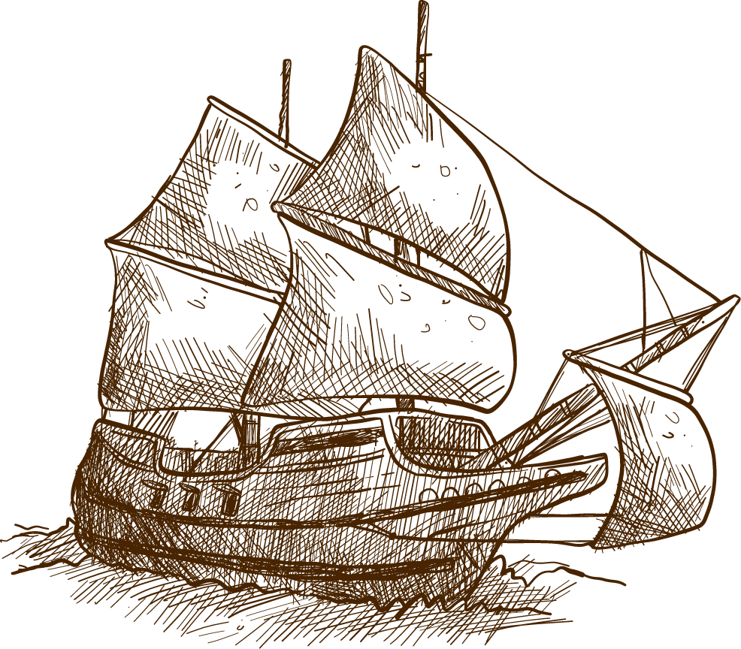



CHƯƠNG TRÌNH
GIỚI THIỆU SÁCH

Slide 2
SÁCH HAY THÁNG NÀY: CÂU CHUYỆN VỀ CHIẾC VÒNG BẠC CỦA BÁC HỒ

Slide 3
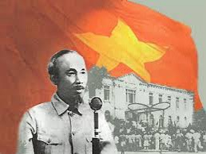

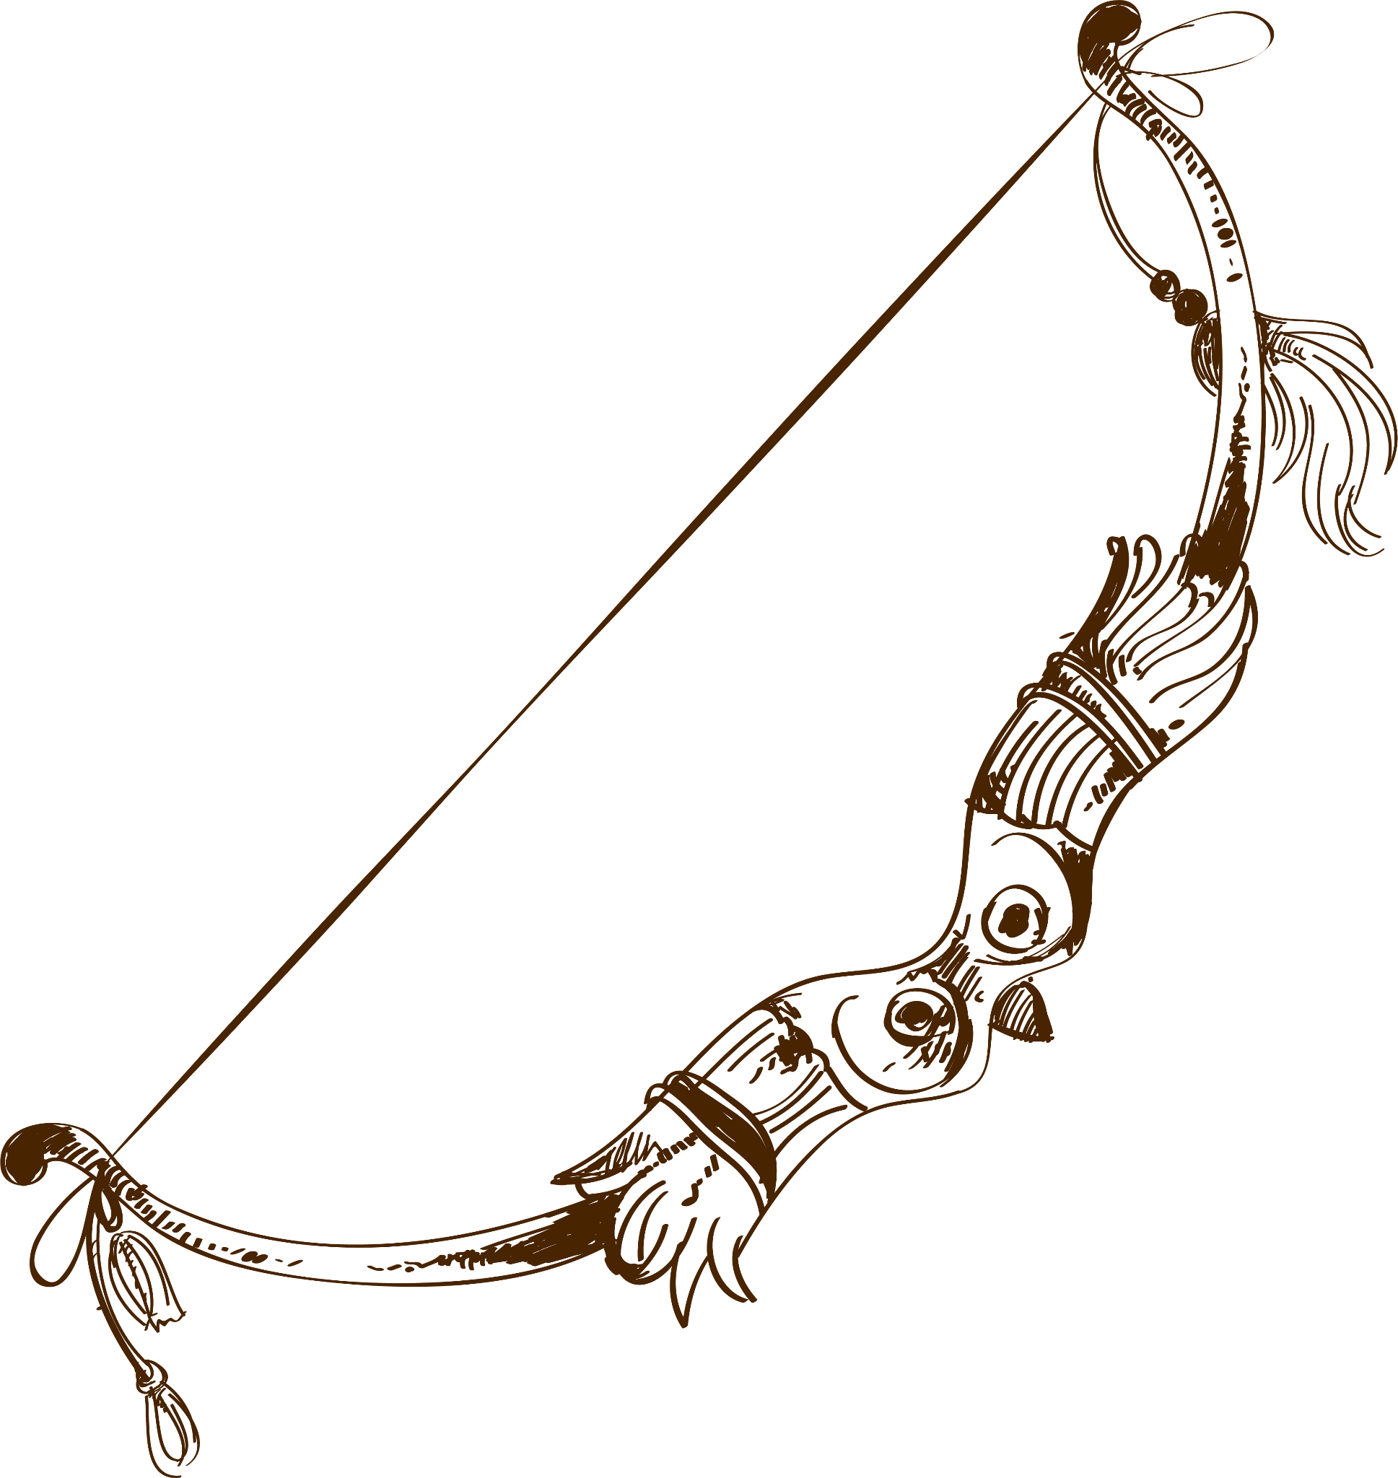
Chủ tịch Hồ Chí Minh

Slide 4
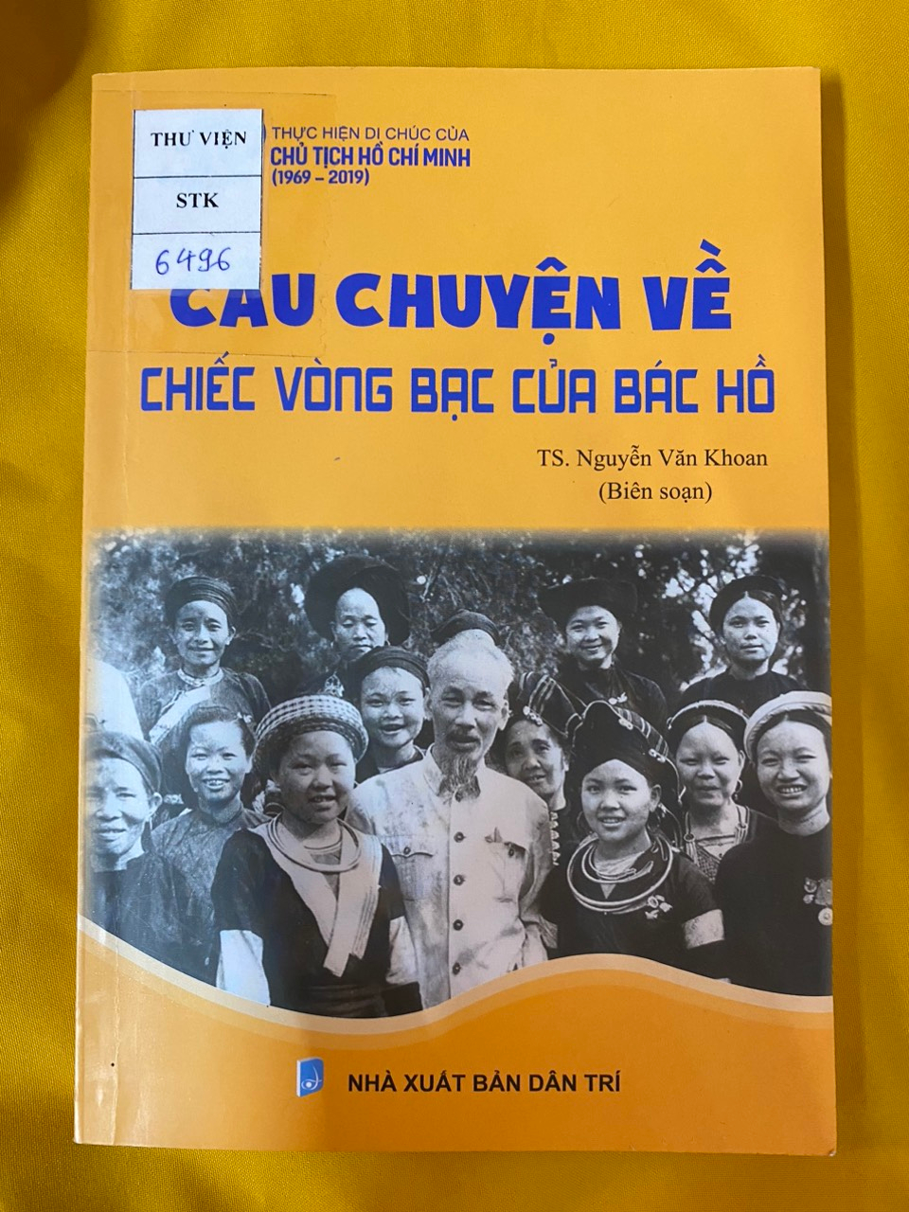
Cuốn sách: Câu chuyện về vòng bạc của Bác Hồ

Slide 5


Slide 6

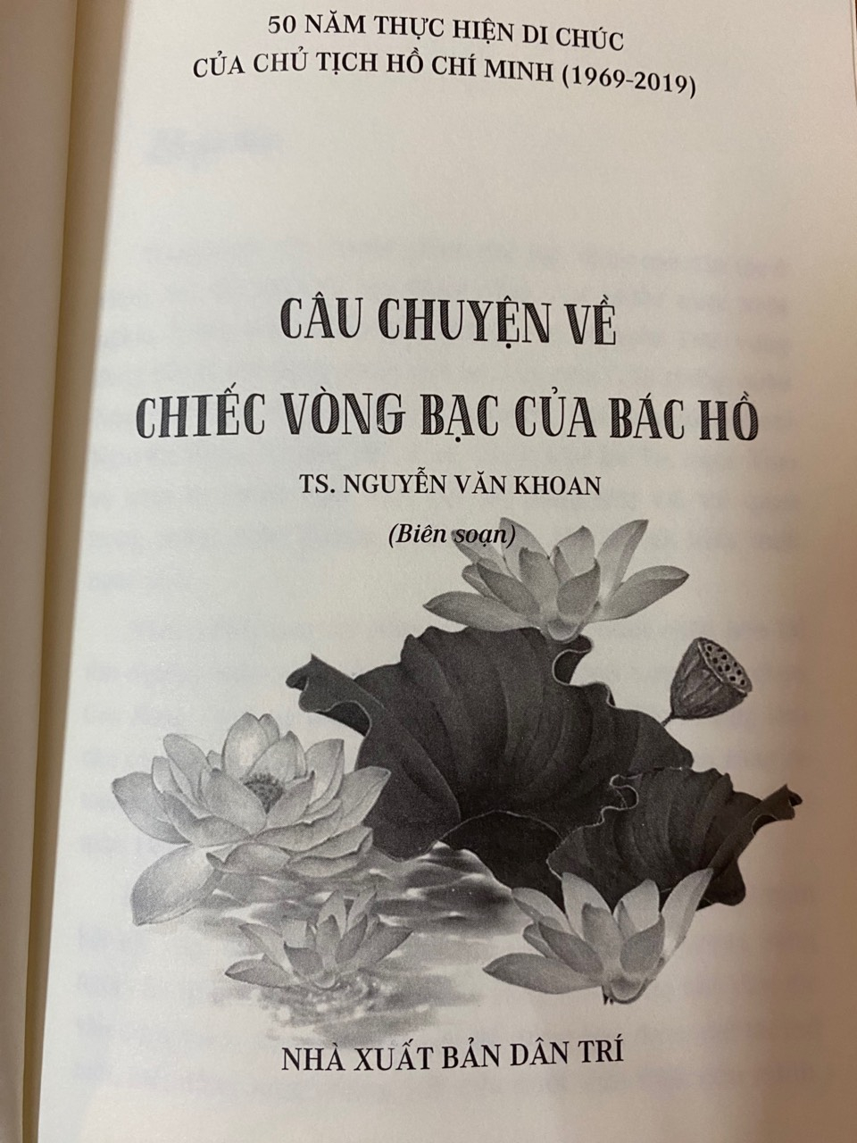
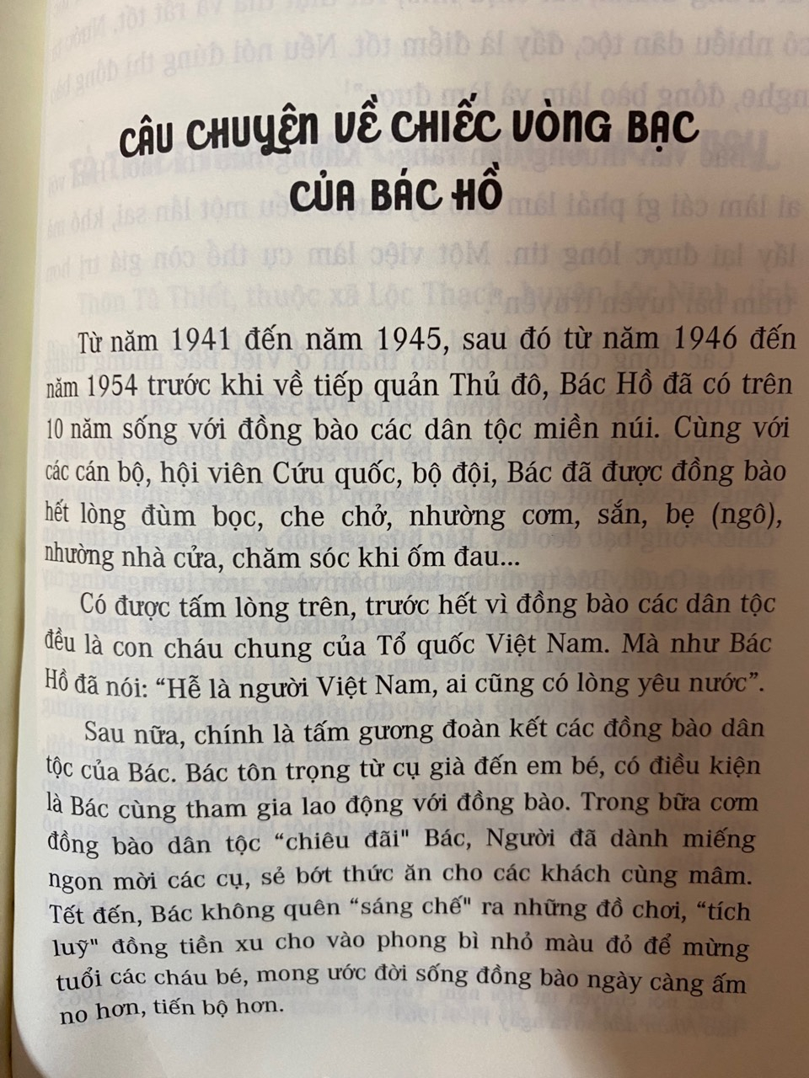

Slide 7
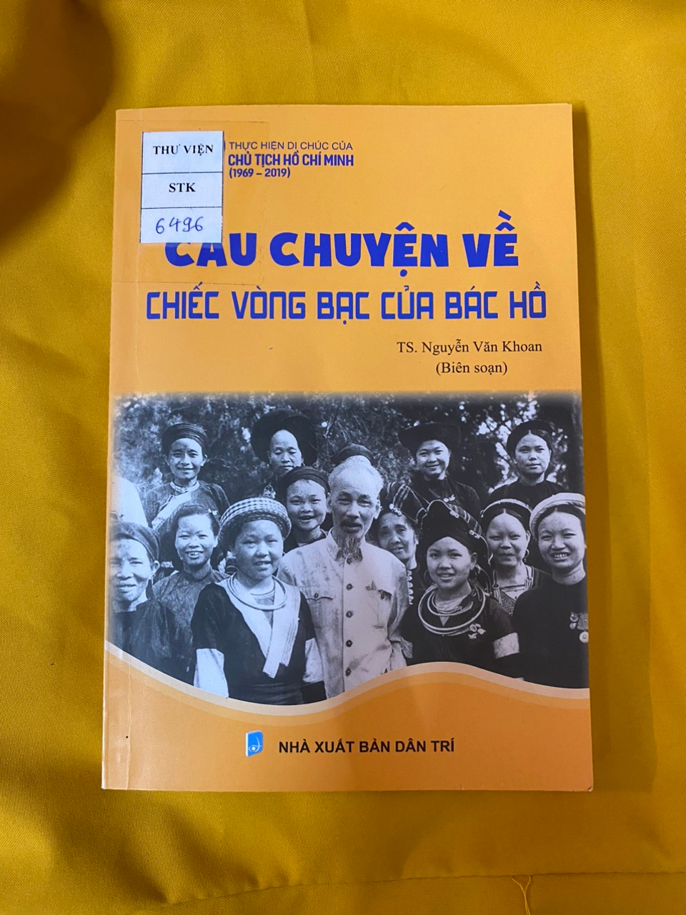


Slide 8
CẢM ƠN CÁC BẠN HỌC SINH ĐÃ CHÚ Ý LẮNG NGHE!

